Slide 1
7-8
These materials are by the Kongki Ka Project and are made available to you under the terms of the Creative Commons Attribution ShareAlike license 4.0.
You have permission to share and redistribute these materials in any format and to make reasonable revisions and adaptations of this translation, provided that:
You include the above licence and source information.
If you redistribute these materials or create derivatives, you must distribute your contributions under the same license as the original.
The Holy Bible, Berean Standard Bible, BSB is produced in cooperation with Bible Hub, Discovery Bible, OpenBible.com, and the Berean Bible Translation Committee. This text of God's Word has been dedicated to the public domain.
Hindi text is from Free Bibles India. This translation is made available under the terms of a Creative Commons Attribution-ShareAlike 4.0 International License.

Slide 2
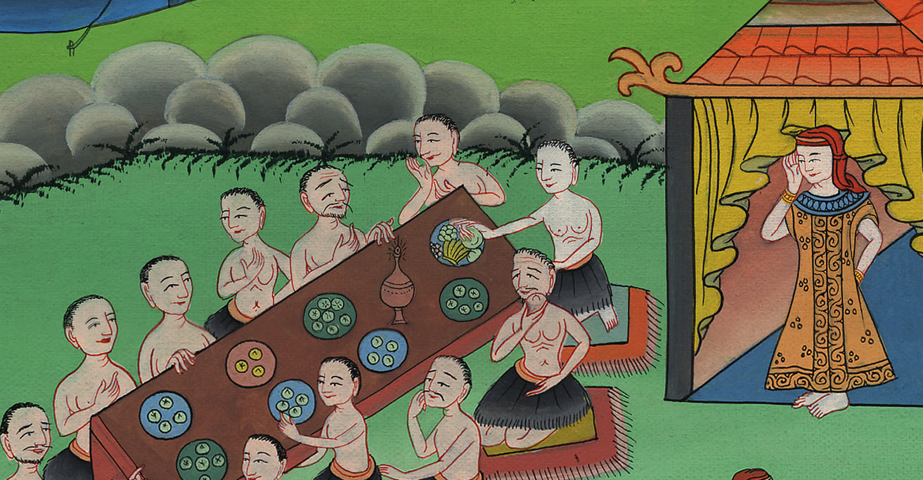
07-8
बिन्यामीन के साथ मिस्र वापसी - उत्पत्ति 43:1-34
This work is licensed under a Creative Commons Attribution-ShareAlike 4.0 International License
Notes:
Checked
20 silent

Slide 3
9) Back to Egypt with Benjamin – Gen 43:1-34 (Left 3rd from Bottom)
बिन्यामीन के साथ मिस्र वापसी - उत्पत्ति 43:1-34
Notes:
Check

Slide 4
बिन्यामीन के साथ मिस्र वापसी - उत्पत्ति 43:1-34

Slide 5
1 Now the famine was still severe in the land.
1कनान देश में अकाल और भी भयंकर होता गया।

Slide 6
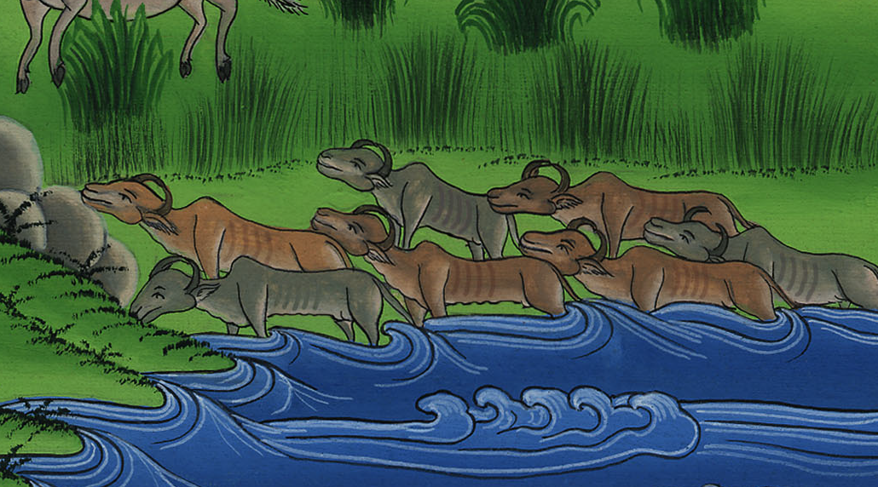
उत्पत्ति 43:1

Slide 7
2 So when Jacob’s sons had eaten all the grain they had brought from Egypt, their father said to them, “Go back and buy us a little more food.”
2 जब वह अन्न जो वे मिस्र से ले आए थे, समाप्त हो गया तब उनके पिता ने उनसे कहा, “फिर जाकर हमारे लिये थोड़ी सी भोजनवस्तु मोल ले आओ।”

Slide 8
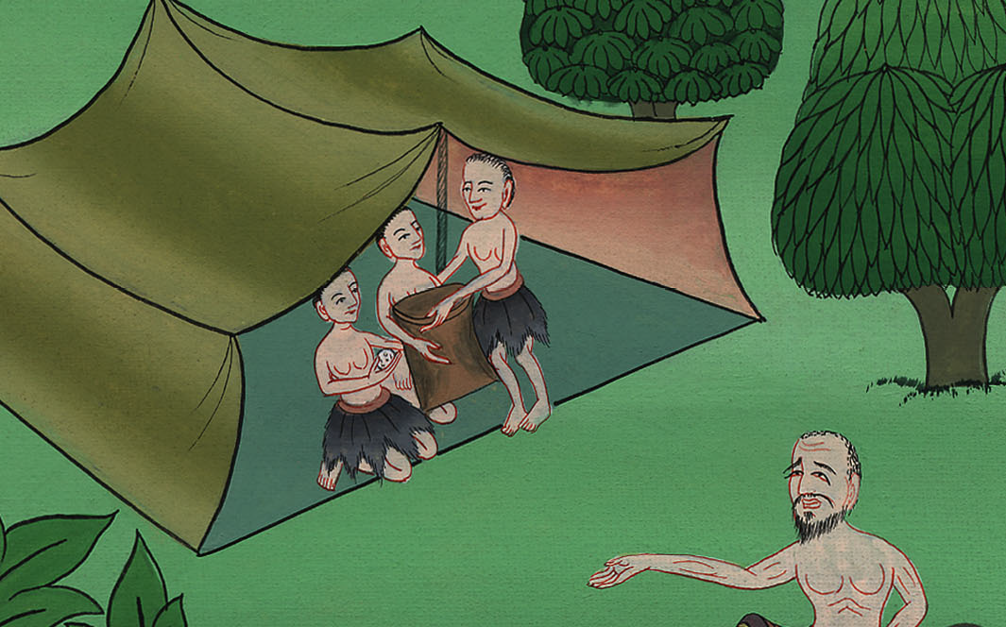
उत्पत्ति 43:2

Slide 9
3 But Judah replied, “The man solemnly warned us, ‘You will not see my face again unless your brother is with you.’
3 तब यहूदा ने उससे कहा, “उस पुरुष ने हमको चेतावनी देकर कहा, ‘यदि तुम्हारा भाई तुम्हारे संग न आए, तो तुम मेरे सम्मुख न आने पाओगे।’

Slide 10
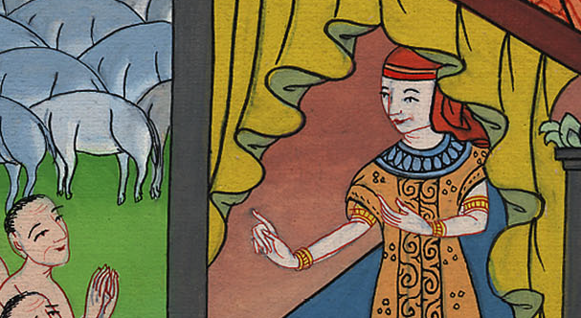
उत्पत्ति 43:4

Slide 11
4 If you will send our brother with us, we will go down and buy food for you.
4 इसलिए यदि तू हमारे भाई को हमारे संग भेजे, तब तो हम जाकर तेरे लिये भोजनवस्तु मोल ले आएँगे;

Slide 12
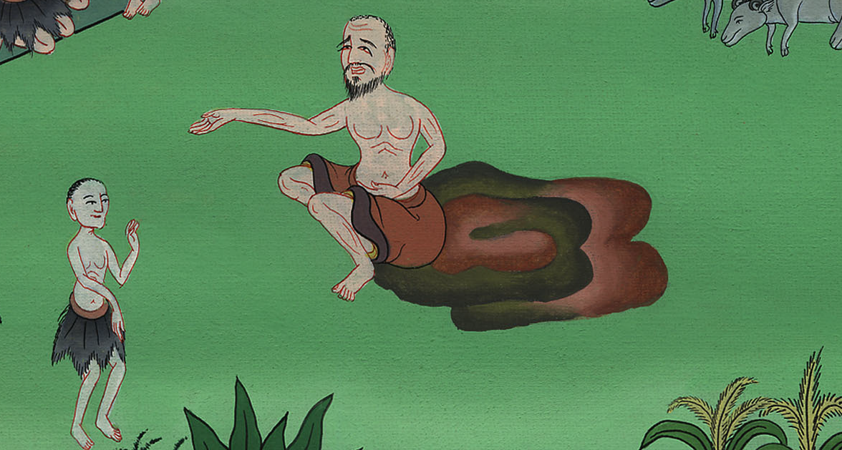
उत्पत्ति 43:4

Slide 13
11 Then their father Israel said to them, “If it must be so, then do this: Put some of the best products of the land in your packs and carry them down as a gift for the man—a little balm and a little honey, spices and myrrh, pistachios and almonds.
11 तब उनके पिता इस्राएल ने उनसे कहा, “यदि सचमुच ऐसी ही बात है, तो यह करो; इस देश की उत्तम-उत्तम वस्तुओं में से कुछ कुछ अपने बोरों में उस पुरुष के लिये भेंट ले जाओ: जैसे थोड़ा सा बलसान, और थोड़ा सा मधु, और कुछ सुगन्ध-द्रव्य, और गन्धरस, पिस्ते, और बादाम।

Slide 14
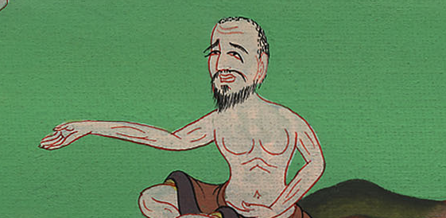
उत्पत्ति 43:11

Slide 15
12 Take double the silver with you so that you may return the silver that was put back into the mouths of your sacks. Perhaps it was a mistake.
12 फिर अपने-अपने साथ दूना रुपया ले जाओ; और जो रुपया तुम्हारे बोरों के मुँह पर रखकर लौटा दिया गया था, उसको भी लेते जाओ; कदाचित् यह भूल से हुआ हो।

Slide 16
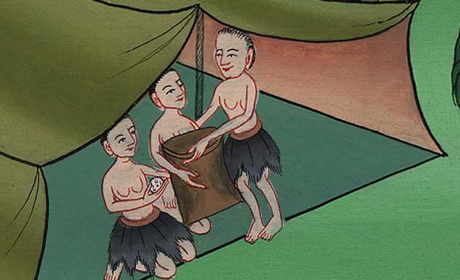
उत्पत्ति 43:12

Slide 17
13 Take your brother as well, and return to the man at once.
13 अपने भाई को भी संग लेकर उस पुरुष के पास फिर जाओ,

Slide 18
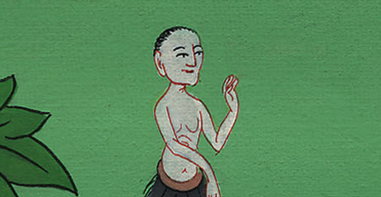
उत्पत्ति 43:13

Slide 19
15 So the men took these gifts, along with double the amount of silver, and Benjamin as well. Then they hurried down to Egypt and stood before Joseph.
15 तब उन मनुष्यों ने वह भेंट, और दूना रुपया, और बिन्यामीन को भी संग लिया, और चल दिए और मिस्र में पहुँचकर यूसुफ के सामने खड़े हुए।

Slide 20
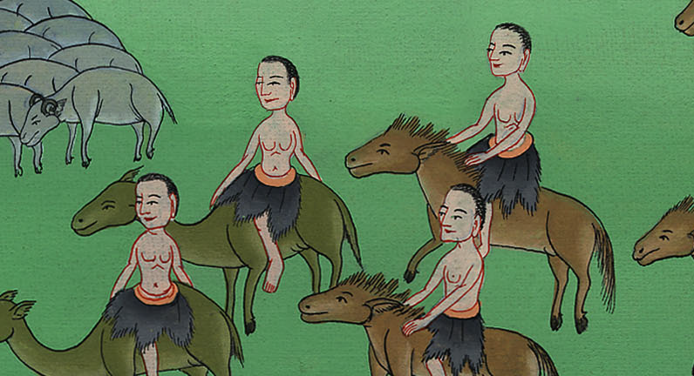
उत्पत्ति 43:15

Slide 21
16 When Joseph saw Benjamin with his brothers, he said to the steward of his house, “Take these men to my house. Slaughter an animal and prepare it, for they shall dine with me at noon.”
16 उनके साथ बिन्यामीन को देखकर यूसुफa ने अपने घर के अधिकारी से कहा, “उन मनुष्यों को घर में पहुँचा दो, और पशु मारकर भोजन तैयार करो; क्योंकि वे लोग दोपहर को मेरे संग भोजन करेंगे।”

Slide 22
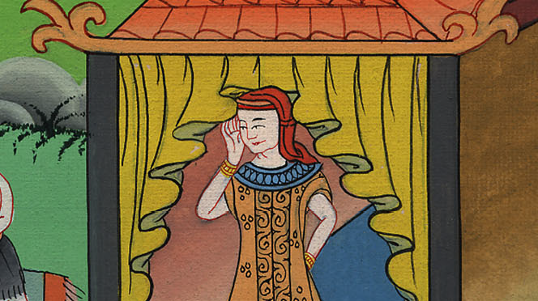
उत्पत्ति 43:16

Slide 23
24 And the steward took the men into Joseph’s house, gave them water to wash their feet, and provided food for their donkeys.
24 तब उस जन ने उन मनुष्यों को यूसुफ के घर में ले जाकर जल दिया, तब उन्होंने अपने पाँवों को धोया; फिर उसने उनके गदहों के लिये चारा दिया।

Slide 24
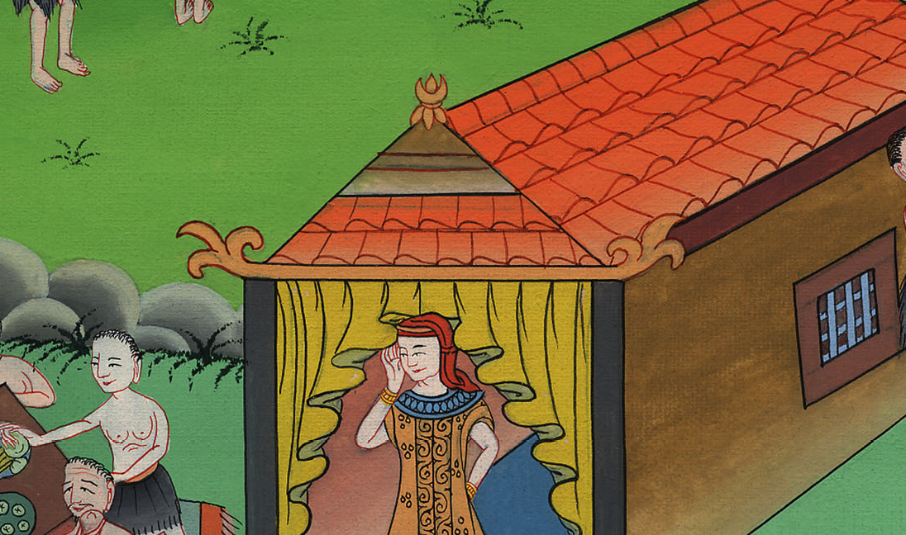
उत्पत्ति 43:24

Slide 25
26 When Joseph came home, they presented him with the gifts they had brought, and they bowed to the ground before him.
26 जब यूसुफ घर आया तब वे उस भेंट को, जो उनके हाथ में थी, उसके सम्मुख घर में ले गए, और भूमि पर गिरकर उसको दण्डवत् किया।

Slide 26
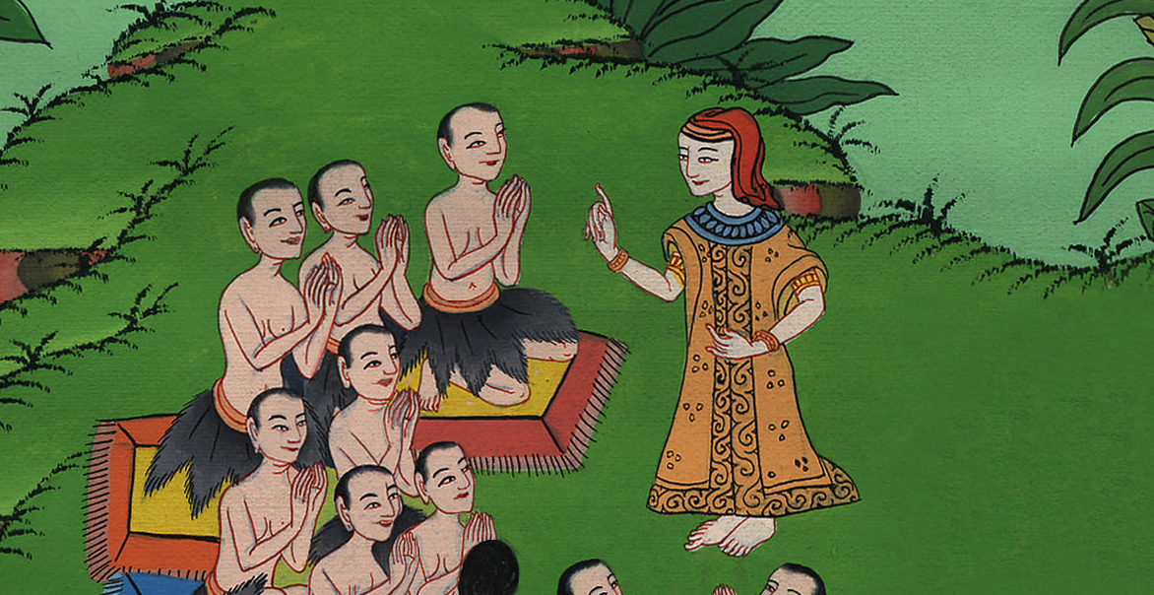
उत्पत्ति 43:26

Slide 27
27 He asked if they were well, and then he asked, “How is your elderly father you told me about? Is he still alive?”
27 उसने उनका कुशल पूछा और कहा, “क्या तुम्हारा बूढ़ा पिता, जिसकी तुम ने चर्चा की थी, कुशल से है? क्या वह अब तक जीवित है?”

Slide 28
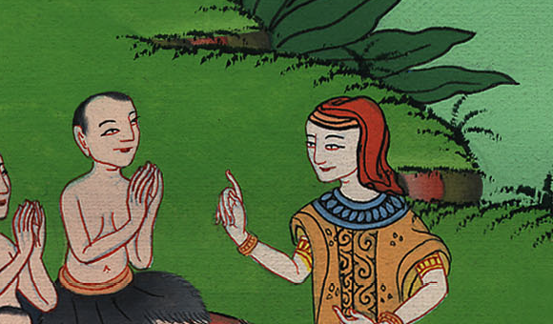
उत्पत्ति 43:27

Slide 29
28 “Your servant our father is well,” they answered. “He is still alive.” And they bowed down to honor him.
28 उन्होंने कहा, “हाँ तेरा दास हमारा पिता कुशल से है और अब तक जीवित है।” तब उन्होंने सिर झुकाकर फिर दण्डवत् किया।

Slide 30
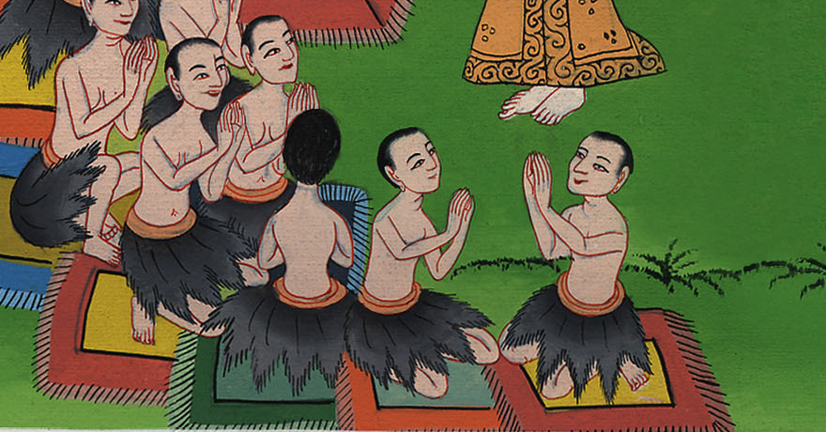
उत्पत्ति 43:28

Slide 31
29 When Joseph looked up and saw his brother Benjamin, his own mother’s son, he asked, “Is this your youngest brother, the one you told me about?” Then he declared, “May God be gracious to you, my son.”
29 तब उसने आँखें उठाकर और अपने सगे भाई बिन्यामीन को देखकर पूछा, “क्या तुम्हारा वह छोटा भाई, जिसकी चर्चा तुम ने मुझसे की थी, यही है?” फिर उसने कहा, “हे मेरे पुत्र, परमेश्वर तुझ पर अनुग्रह करे।”

Slide 32
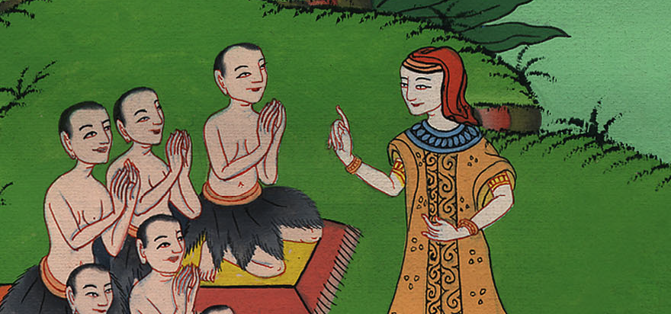
उत्पत्ति 43:29

Slide 33
30 Joseph hurried out because he was moved to tears for his brother, and he went to a private room to weep.
30 तब अपने भाई के स्नेह से मन भर आने के कारण और यह सोचकर कि मैं कहाँ जाकर रोऊँ, यूसुफ तुरन्त अपनी कोठरी में गया, और वहाँ रो पड़ा।

Slide 34
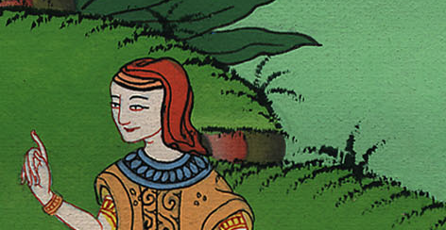
उत्पत्ति 43:30

Slide 35
31 Then he washed his face and came back out. Regaining his composure, he said, “Serve the meal.”
31 फिर अपना मुँह धोकर निकल आया, और अपने को शान्त कर कहा, “भोजन परोसो।”

Slide 36
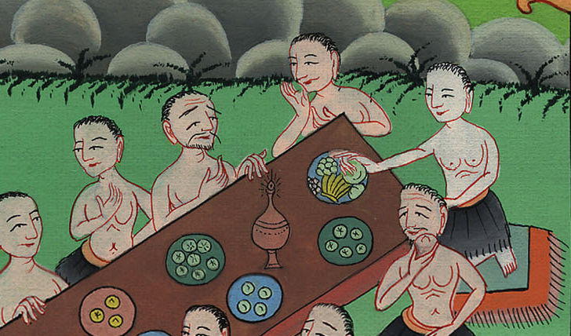
उत्पत्ति 43:31

Slide 37
33 They were seated before Joseph in order by age, from the firstborn to the youngest, and the men looked at one another in astonishment.
33 सो यूसुफ के भाई उसके सामने, बड़े-बड़े पहले, और छोटे-छोटे पीछे, अपनी-अपनी अवस्था के अनुसार, क्रम से बैठाए गए; यह देख वे विस्मित होकर एक दूसरे की ओर देखने लगे।

Slide 38
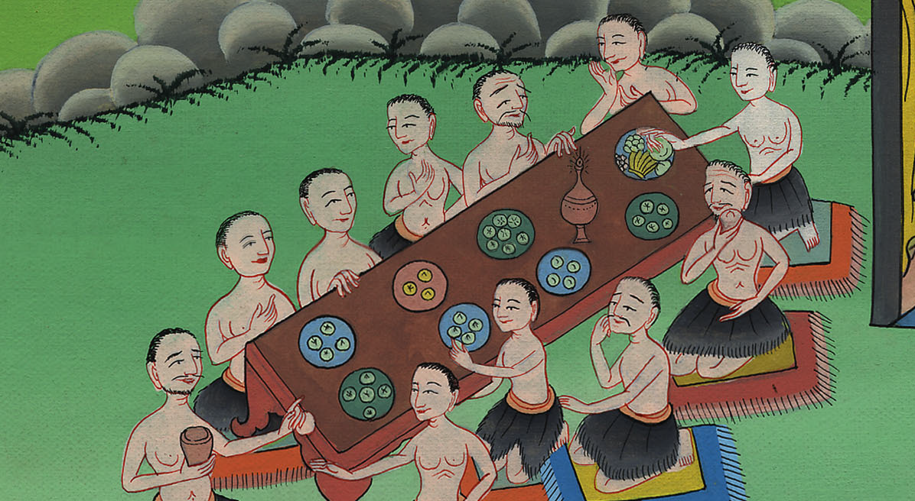
उत्पत्ति 43:33

Slide 39
34 When the portions were served to them from Joseph’s table, Benjamin’s portion was five times larger than any of the others. So they feasted and drank freely with Joseph.
34 तब यूसुफ अपने सामने से भोजन-वस्तुएँ उठा-उठाकर उनके पास भेजने लगा, और बिन्यामीन को अपने भाइयों से पाँचगुना भोजनवस्तु मिली। और उन्होंने उसके संग मनमाना खाया पियाb।

Slide 40
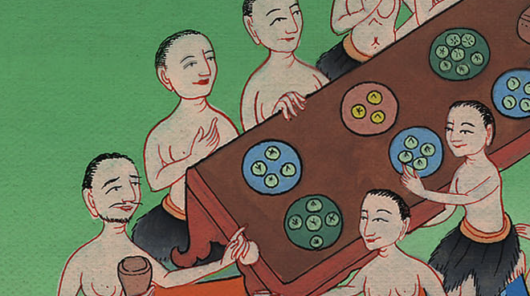
उत्पत्ति 43:34

